Slide 1
二分法
与统计问题
江苏省淮阴中学 李睿

Slide 2
简介
一定范围内计数问题特点：
1 描述简单
2 要求对数据动态维护，动态计算
解决手段：特殊的统计模式和结构

Slide 3
线段树
动态处理可以映射在一个坐标轴上的一些固定线段，例如求并区间的总长度，或者并区间的个数等等。
优点：随时插入一个区间或删除一个已有区间，并同时用低耗费维护需要的性质。

Slide 4
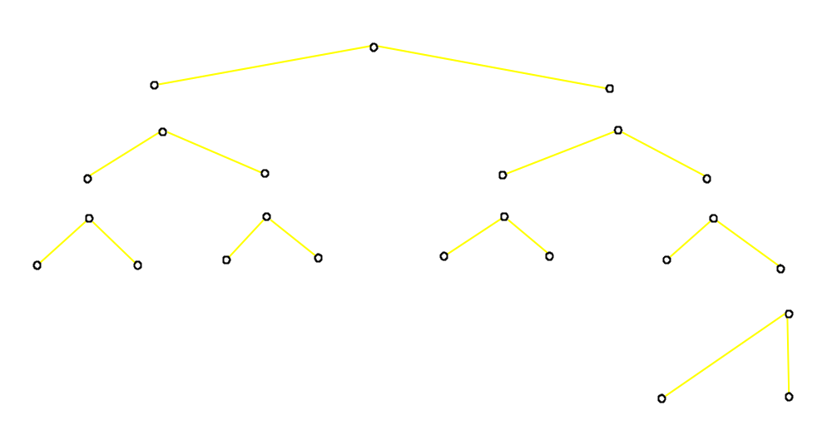
线段树-构造思想
下图显示了一个能够表示[1，10]的线段树：

Slide 5
线段树-动态数据结构
Type
Tnode=^Treenode;
Treenode=record
B,E:integer;
Count:integer;
LeftChild,Rightchild:Tnode;
End;
其中B和E表示了该区间为[B,E]；Count为一个计数器，通常记录覆盖到此区间的线段的个数。LeftChild和RightChild分别是左右子树的根。

Slide 6
线段树-静态数据结构
用数组B[]，E[]，C[]，LSON[]，RSON[]。设一棵线段树的根为v。那么B[v],E[v]就是它所表示区间的界。C[v]用来作计数器。LSON[v]，RSON[v]分别表示了它的左儿子和右儿子的根编号。

Slide 7
线段树-建树
从根对应的区间[a，b]出发，每次分成两个部分，分别建立对应的左右子树，直到面临一个初等区间[x,x+1]。

Slide 8
线段树-插入删除线段
将区间[c,d]插入线段树T(a,b),并设T(a,b)的根编号为v
procedure INSERT(c,d;v)
Begin
mid=(B[v]+E[v]) div 2;
if c≤B[v] and E[v]≤d then C[v] ← C[v]+1
else if c<mid then INSERT(c,d;LSON[v]);
if d>mid then INSERT(c,d;RSON[v]);
end

Slide 9
线段树-一个特殊性质举例
要得到线段树上线段并集的长度，增加一个数据域 M[v]，讨论：
C[v]>0,M[v] = E[v]-B[v];
C[v]=0 且v是叶子结点，M[v]=0；
C[v]=0 且v是内部结点，M[v]=M[LSON[v]]+M[RSON[v]];

Slide 10
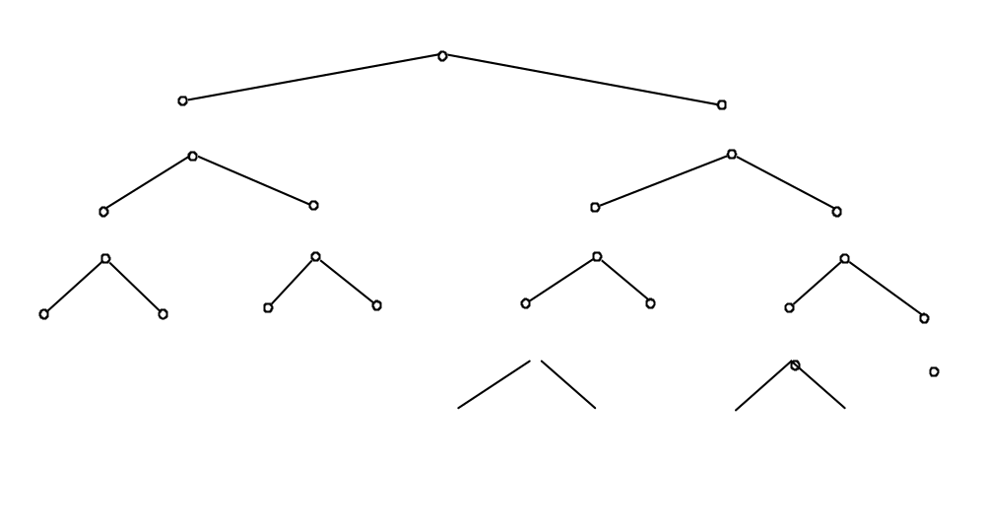
线段树-变形，对点统计

Slide 11
[例一]
一位顾客要进行n（1≤n≤5000）天的购物，每天他会有一些帐单。每天购物以后，他从以前的所有帐单中挑出两张帐单，分别是面额最大的和面额最小的一张，并把这两张帐单从记录中去掉。剩下的帐单留在以后继续统计。输入的数据保证，所有n天的帐单总数不超过1000000，并且每份帐单的面额值是1到1000000之间的整数。保证每天总可以找到两张帐单。

Slide 12
建立点线段树，范围是[1，1000000]，即每种面额的帐单设为一个叶结点。
如果C[LSON[v]]>0,那么树v中的最小值一定在它的左子树上。
如果C[RSON[v]]>0，它的最大值在右子树上；

Slide 13
一种静态统计方法
[例二]IOI2001 MOBILES ：
在一个N*N的方格中，开始每个格子里的数都是0。现在动态地提出一些问题和修改：提问的形式是求某一个特定的子矩阵(x1,y1)-(x2,y2)中所有元素的和；修改的规则是指定某一个格子(x,y)，在(x,y)中的格子元素上加上或者减去一个特定的值A。现在要求你能对每个提问作出正确的回答。1≤N≤1024,提问和修改的总数可能达到60000条。

Slide 14
一维序列求和
设序列的元素存储在a[]中，a的下标是1..n的正整数，需要动态地更新某个a[x]的值，同时要求出a[x1]到a[y1]这一段所有元素的和。

Slide 15
对于序列a[1..n]，我们设一个数组C[1..n]，C[i]=a[i-2^{k}+1]+…+a[i],其中k为i在二进制下末尾0的个数
1001010110010000 k =4
计算C[x]对应的2^{k} LOWBIT（x）
2^{k} =x and (x xor (x-1))

Slide 16
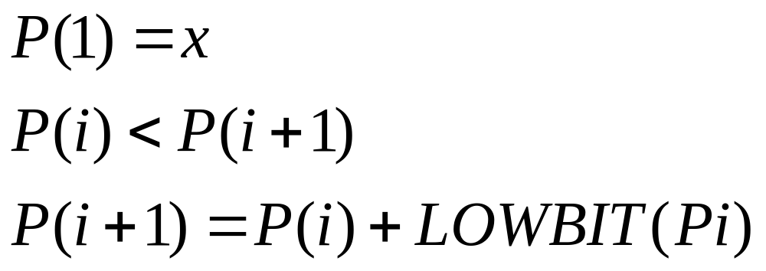
修改一个a[x]的值 与哪些C相关？
例如x=76=(1001010)₂，从形式上进行观察，可以得到：
p1= 1001010
p2= 1001100
p3= 1010000
p4= 1100000
p5=10000000
修改C[p1],C[p2],…

Slide 17
procedure UPDATA(x,A)
begin
p←x
while (p<=n) do
begin
C[p]←C[p]+A
p←p+LOWBIT(p)
end
end
维护的费用：logn

Slide 18
求a[1]-a[x]的和
function SUM(x)
begin
ans ← 0
p ← x
while (p>0) do
begin
ans←ans+C[p]
p←p-LOWBIT(p)
end
return ans
end
C[p]=a[p- 2^{k} +1]+^+a[p]
下一个p=x- 2^{k}

Slide 19
推广为原来的二维问题，把C构造成 C[x，y]，其每一维定义与原来相同。
推广后算法：两层嵌套，一次维护费用为O(log²n)

Slide 20
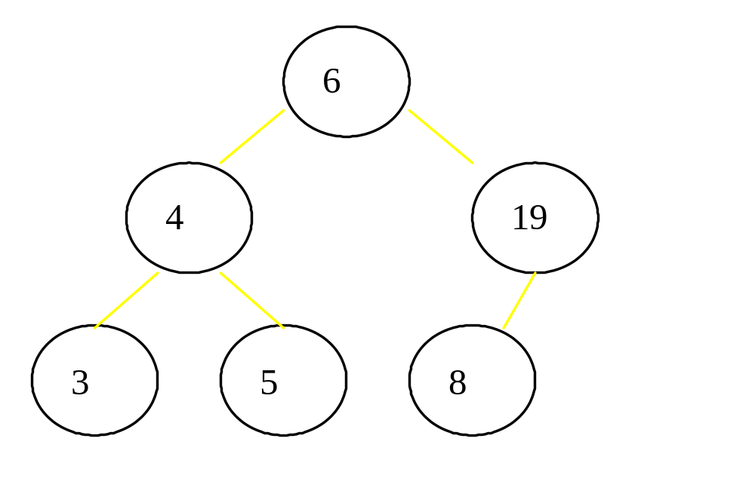
静态二叉排序树实现
集合{3，4，5，8，19，6}

Slide 21
构造过程1 递归：
建立所有点坐标的映射X
p ← 0 作为X映射中的指针
procedure BUILD(ID:integer)
begin
if (ID*2≤n) then BUILD(ID*2);
p←p+1；
V[ID]=X[p]；
if (ID*2+1≤n) then BUILD(ID*2+1);
end
在主程序中调用BUILD(1)

Slide 22
构造过程2 非递归：
方法，依次找出当前点的后继点的下标
第一个点first一定为最下层最左边的一个位置,若n个点有L层,则first=2 ^{L-1}
若当前的点位置为now：
如果它有右儿子，即now*2+1<=n,则下一 个位置是右子树最左下的点
如果没有右儿子，当now是奇数时，将now除以2，直到now是偶数，最后再将now除以2。

Slide 23
插入一个点x
procedure INSERT(x)
begin
now ← 1
repeat
SUM[now]←SUM[now]+1
if (V[now]=x) break
if (V[now]>x) now←now*2
else now←now*2+1
until false
End
其中SUM是记录一棵子树上结点总数
删除 的方法是类似的

Slide 24
怎样解决例二
procedure INSERT2(x,A)
begin
now ← 1
repeat
if (x<=V[now]) then
LESS[now]←LESS[now]+A
if (V[now]=x) break
if (V[now]>x) now←now*2
else now←now*2+1
until false
end
LESS为根及其左子树上所有点位置的权和

Slide 25
求a[1..x]的元素和
function SUM(x):longint
begin
ans ← 0
now ←1
repeat
if (V[now]<=x) ans←ans+LESS[now]
if (V[now]=x) break
if (V[now]>x) now←now*2
else now←now*2+1
until false
return ans
end

Slide 26
[例三]采矿(KOP)
金矿的老师傅年底要退休了。经理为了奖赏他的尽职尽责的工作，决定送他一块长方形地。长度为S，宽度为W。老师傅可以自己选择这块地。显然其中包含的采金点越多越好。你的任务就是计算最多能得到多少个采金点。如果一个采金点的位置在长方形的边上，它也应当被计算在内。
任务：
读入采金点的位置。计算最大的价值。
输入：
文件KOP.IN的第一行是S和W，(1<=s,w<=10 000);他们分别平行于OX坐标和OY坐标，指明了地域的尺寸。接下来一行是整数n (1<=n<=15 000)，表示采金点的总数。然后是n行，每行两个整数，给出了一个采金点的坐标。坐标范围是(-30 000<=x,y<=30 000)。
输出：
一个整数，最多的采金点数。

Slide 27
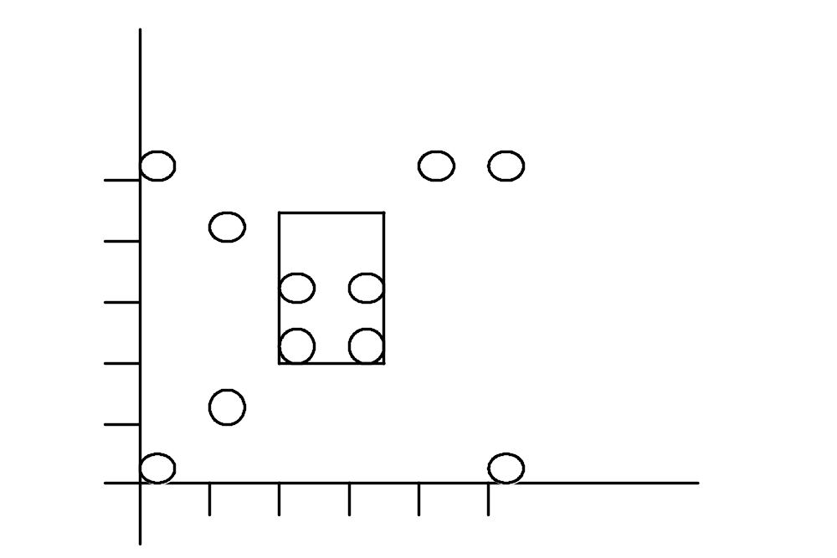
样例图示

Slide 28
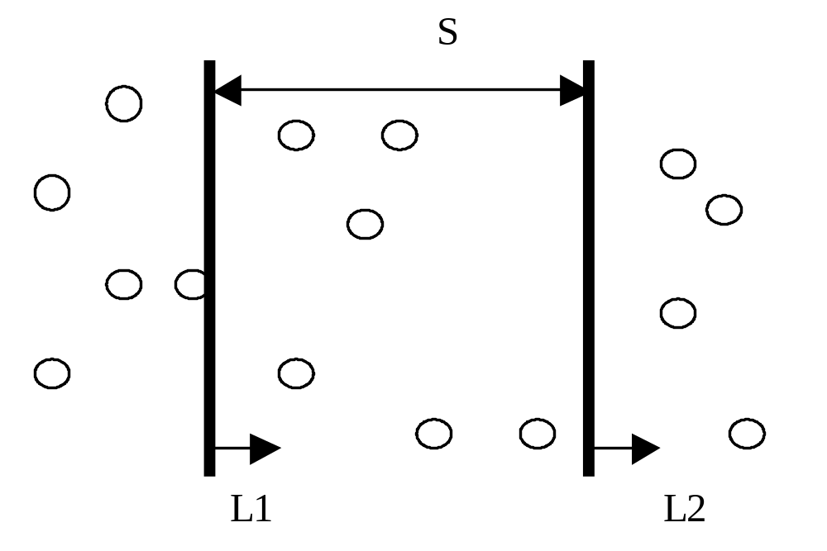
初步，对X离散化后，图示

Slide 29
对于每一种坐标y，建立成两个点事件(y,+1),(y+w+1,-1)，
例如在一个带状区域内有5个点的纵坐标分别是{5，3，9，1，9}，w=2 ，标成(1,+1),(4,-1),(3,+1),(6,-1),(5,+1),(8,-1),(9,+1),(12,-1), (9,+1),(12,-1),
再将他们按照y的坐标排序，得(1,+1),(3,+1),(4,-1), (5,+1)， (6,-1), (8,-1), (9,+1), (9,+1),(12,-1), (12,-1)
我们把后面的标号反映在一个y坐标的映射上，然后从低到高求和

Slide 30
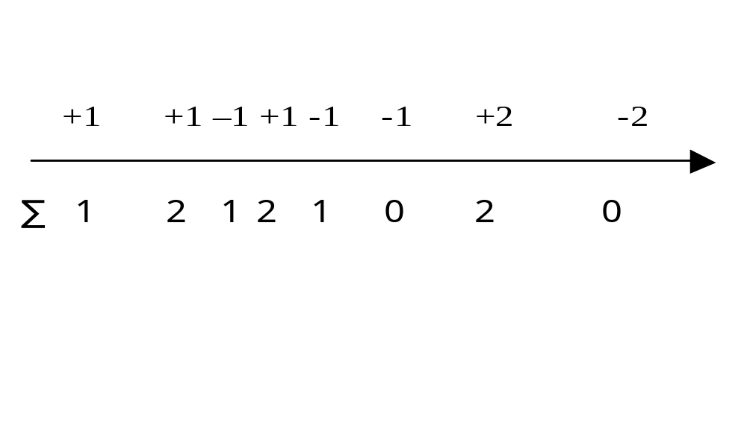
坐标下的求和，这些和中最大的一个就是该带状区域中一个包含最多点数的矩形
在插入或者删除一个点事件之后，能够维持坐标下∑的值；能够在很短时间内得到∑中最大的一个值。

Slide 31
实现：
SUM[now]对应子树上所有+1，-1标号的和。实现极简单
MAXSUM[now]，子树上和最大的一个前缀的值。MAXSUM[1]是一种状态下得到最优解。如何维护？
MAXSUM[]有哪几种可能？
1 最大值在左树上；
2 最大值正好包含根结点；
3 最大值在右树上。

Slide 32
自下而上维护树的特性
找到当前坐标对应点序号now,修正标号为k
Repeat
SUM[now]←SUM[now]+k
MAXSUM[now]←Max{
MAXSUM[now*2],
SUM[now]-SUM[now*2+1],
SUM[now]-SUM[now*2+1]+MAXSUM[now*2+1]
}
now ← now div 2
until now = 0

Slide 33
二分法虚拟实现树
二叉树使用之前必须构造出一个空的二叉树
对于任何一个有序表，在对其进行二分查找时，实际上就等于在一个二叉树上进行查找

Slide 34
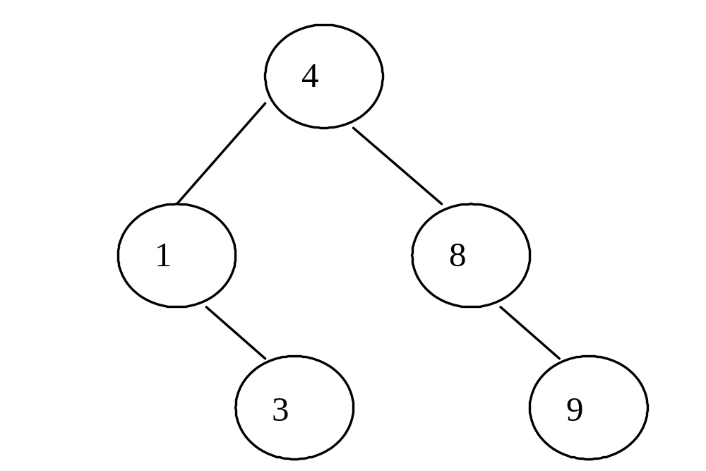
对于一个表{1，3，4，8，9}的二分查找，等价于在如下图的二叉排序树上进行查找：

Slide 35
举插入结点的例子，来说明这种虚实现的方法，设LESS表示根及其左树上结点的个数：
procedure INSERT(x)
begin
l←1,r←n
while (l<=r) do
begin
m=(l+r) div 2
if x<=V[m] LESS[m]←LESS[m]+1
if x =V[m] break
if x<V[m] then r ←m –1
else l←m+1
end
end

Slide 36
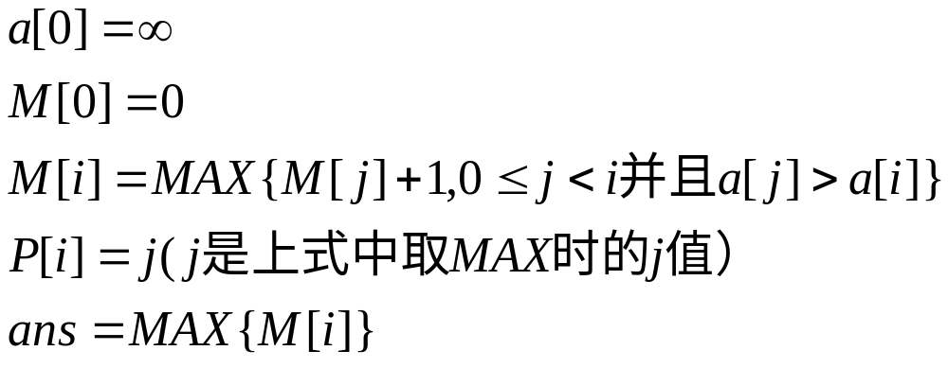
[例四]最长下降序列
给定一个整数序列a，求最长下降序列的长度。
O（n²)

Slide 37
对P进行特殊的限制，即，在所有等价的决策j中，P选择a[j]最大的那一个
在处理完a[1..x-1]之后，对于所有长度为M[x]-1的下降序列，P[x]的决策只跟其中末尾最大的一个有关。
用另外一个动态变化的数组b，当我们计算完了a[x]之后，a[1..x]中得到的所有下降序列按照长度分为L类，每一类中只需要一个作为代表，这个代表在这个等价类中末尾的数最大，我们把它记为b[j],1≤j≤L。
处理当前的一个数a[x]，我们无需和前面的a[j]（1≤j≤x-1）作比较，只需要和b[j]（1≤j≤L)进行比较。

Slide 38
首先，如果a[x]<b[L]，把a[x]接在这个序列的后面，形成了一个长度为L+1的序列.。这时b[L+1]=a[x],即a[x]作为长度为L+1的序列的代表，同时L应该增加1。
另一种可能是a[x]>=b[1]，这时a[x] 仅能构成长度为1的下降序列，同时它又必然是最大的，所以它作为b[1]的代表,b[1]=a[x]。
如果前面的情况都不存在，我们肯定可以找到一个j,2≤j≤L,有b[j-1]>a[x],b[j]≤a[x]，这时分析，a[x]必然接在b[j-1]后面，行成一个新的长度为j的序列。

Slide 39
这几种情况实际上都可以归结为：处理a[x]，令b[L+1]为无穷小，从左到右找到第一个位置j，使b[j]≤a[x],然后则只要将b[j]=a[x],如果j=L+1,则L同时增加。x处以前对应的最长下降序列长度为M[x]=j。
L ←0
for x←1 to n do
begin
b[L+1]←无穷小
j←1
while (b[j]>a[x]) j←j+1
b[j]←a[x]
if j>L then L←j
end

Slide 40
更改成：
j←1,k←L
while (j≤k) do
begin
m ← (j+k) div 2
if b[m]>a[i] j←m+1
else k←m-1
end
if j>L L←L+1
b[j]←a[i]

Slide 41
小结
离散化
转化问题，构造可统计的结构

Slide 42
Thank you all!

